Slide 1
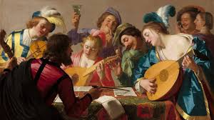
IL RINASCIMENTO
REALIZZATO DALLA CLASSE 2^B,SCUOLA SECONDARIA A. MANZONI.

Slide 2
1492 1600

Slide 3
ITALIA MUSICA RINASCIMENTALE
ROMA VENEZIA

Slide 4
PERIODO STORICO
Il Rinascimento va dal 1492 (anno della scoperta dell’America) alla fine del 1500.
E’ definito Rinascimento proprio perché è un periodo rinascita della cultura e dell’arte.
Nel Rinascimento l’uomo acquista fiducia nella ragione e si sente al centro dell’ universo.
Acquisiscono importanza i beni terreni,come la musica, l’arte, la bellezza ed il potere.
Re, principi e signori rinascimentali sono spesso mecenati, cioè protettori delle arti e fanno a gara a contendersi gli artisti migliori.
Le corti diventano grandi centri di cultura: nasce così la figura dell’artista di corte, che mette la sua arte al servizio del signore in cambio di protezione.
La musica sacra perfeziona la polifonia (più melodie diverse eseguite contemporaneamente), si formano istituzioni di musicisti nelle basiliche cioè le “cappelle musicali”.
La musica strumentale viene spesso praticata anche insieme alla danza.

Slide 5
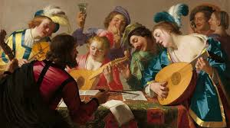
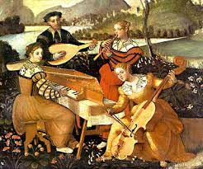
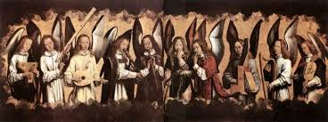
Gli strumenti
Gli strumenti principali del Rinascimento sono:
Il liuto
La viola
Il cromorno
Il cornetto

Slide 6
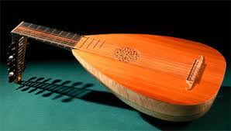
Il liuto
Il liuto è il protagonista del rinascimento,è uno strumento a corde pizzicate. Ha il manico piegato, ha un numero di corde variabile e il suo timbro è molto delicato e può essere di diverso tipo. I diversi tipi sono: Liuto soprano; Mandola; Arciliuto; Chitarrone. É adatto a seguire brani polifonici o da strumento solista.

Slide 7
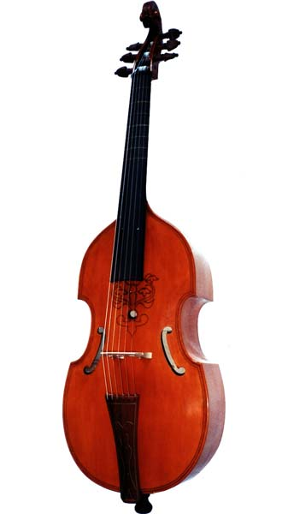
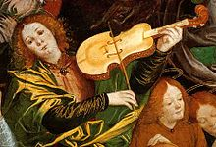
La viola
La viola è uno strumento ad arco, a corde strofinate.
É uno strumento molto utilizzato nel Rinascimento e nel Barocco. Si distingue in: viola da braccio e viola da gamba.
La viola da braccio
La viola da braccio è uno strumento di piccole dimensioni e ha un’intonazione acuta
La viola da gamba
La viola da gamba è uno strumento di dimensioni più grandi rispetto alla viola da braccio e ha anche un’intonazione più grave.

Slide 8
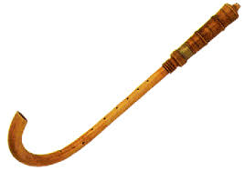
Il cromorno
Il cromorno è uno strumento a fiato ad ancia doppia presente nei gruppi musicali rinascimentali di musica sacra e profana. Ha un timbro incisivo e nasale che lo fa riconoscere tra gli altri strumenti. Ha sei fori e ha una caratteristica forma curva. Il nome deriva infatti dal tedesco krumm “curvo” e horn “corno”

Slide 9
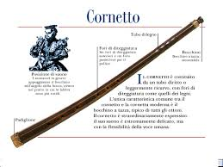
Il cornetto
Il cornetto è uno strumento a fiato, presente in epoca medievale ma la sua massima diffusione avviene nel Rinascimento. É simile al flauto dolce perché anch'esso ha sette fori e il suo timbro è sia agile che squillante. Grazie alla forma e alle dimensioni ridotte si possono eseguire passaggi agili e veloci.

Slide 10
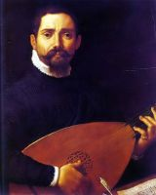
GIOVANNI GABRIELI
Nasce a Venezia nel 1557, contribuì allo sviluppo della Scuola veneziana e scrisse sia musica sacra che profana, approfondì l’uso degli strumenti musicali.Nel 1586 tornato a Venezia da Monaco di Baviera, divenne organista della basilica di San Marco e continuò le sperimentazioni nell’utilizzo degli strumenti. Fu molto conosciuto oltre i confini di Venezia.Morì a venezia nel 1612.

Slide 11
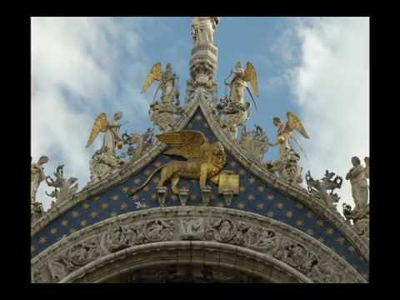
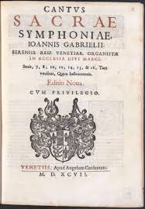
LO STILE
Gabrieli è considerato uno dei più grandi interpreti della musica polifonica. La Scuola veneziana promuove l’uso di strumenti insieme al coro inoltre si pratica la policoralità. Gabrieli evita la composizione nella forma della messa e si dedica maggiormente a forme più libere come il Magnificat (un canto di lode). Raccolse una parte dei suoi brani sia sacri che profani in un testo intitolato “Sacrae Symphoniae”. Si dedica anche alla composizione di brani di musica solo strumentale in particolare ai madrigali che sono il genere profano più rappresentativo del periodo.

Slide 12
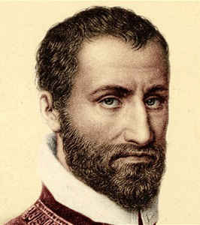
Giovanni Pierluigi da Palestrina

Slide 13
La vita
Giovanni Pierluigi da Palestrina era originario della città di Palestrina nei pressi di Roma. Egli si formò presso la basilica di Santa Maria Maggiore a Roma svolgendo un percorso scolastico al fine di entrare a far parte dei “ pueri cantores”. Dopo gli studi tornò a Palestrina, dove divenne maestro e organista della città. Si trasferì definitivamente a Roma nel 1551 con l’incarico di maestro della Cappella Giulia. Nel 1555 lasciò questo posto perché nominato cantore della Cappella Sistina. Con l’elezione di papa Paolo IV, che sanzionò l’obbligo del celibato per i cantori, Palestrina si trovò a dover lasciare l’incarico perché sposato. Divenne quindi maestro delle cappelle di San Laterano, Santa Maria Maggiore e Cappella Giulia. Oltre a questo insegnò in seminario, svolgendo anche diverse commissioni per i nobili del tempo. Muorì del 1594. E’ considerato maestro indiscusso della polifonia vocale sacra rinascimentale.

Slide 14
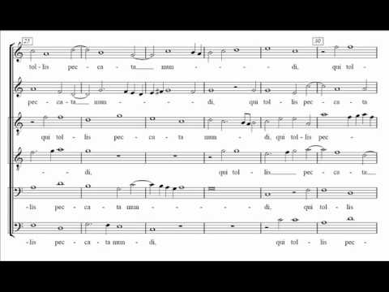
In particolare abbiamo analizzato un brano della Missa Papae Marcelli - Agnus Dei
La Missa Papae Marcelli è una delle messe di Palestrina più conosciute ed eseguite ( è spesso cantata durante l’incoronazione papale) Fu composta nel 1562 in onore di papa Marcello II, che regnò per sole tre settimane . L’Agnus Dei è per 7 voci che eseguono melodie diverse contemporaneamente (in stile polifonico) ed esclusivamente vocale o “a cappella” (senza l’accompagnamento di strumenti)

